Slide 1
智慧物聯網
期中提案報告
題目：室內外隨身型環境品質監控裝置
指導老師：陳興忠老師
班級：資工系
學號：108121019
姓名：蘇志昇

Slide 2
大綱
發想動機
提案構想
提案架構流程設計
應用場域與適用對象
IoTtalk GUI 設計實驗器材
預計開發、建置、器材或材料
問題與討論

Slide 3
發想動機
空汙環境下運動有害老年人 -Yahoo新聞
實驗組：在擁擠的倫敦牛津街上快走兩小時，牛津街上滿是擁擠的巴士與計程車
對照組：則是在寬闊的海德公園中一樣快走兩小時
結論：在海德公園中快走的老年人，心肺功能都有提升，血管的硬化程度也有降低
但在牛津街上跑步的實驗組，他們的肺部吸氧率沒有顯著的進步，但血管卻硬化不少
空氣品質尤為重要，不好的空氣品質有可能會使人疲憊，特別對於有些患有呼吸道的老人，亦有可能會造成生命上的危險，為此本案希望可以透過DSI2598+及IoTTalk(長照機構)的結合，構想出一套能自動偵測空氣品質的隨身攜帶裝置，並且通過RFID裝置(室內定位)及GPS系統(室外定位)達到攜帶者的定位，並且智慧型手機回傳老人的狀況給長照機構人員及長者家屬

Slide 4
提案構想
使用溫溼度、PM2.5感測器監測當前環境狀態
使用4G NB-IoT的通信模式連線
透過IoTTalk發送訊Line訊息警告長照機構工作人員協助長者離開該空間
設計成攜帶型的裝置，以方便長者攜帶，EX：掛在拐杖上、肩背式、腰帶式等
以偵測空氣變化做機器學習，預測環境變化或分類環境品質，長照機構建置利用IoTTalk達成自動控制環境狀態

Slide 5

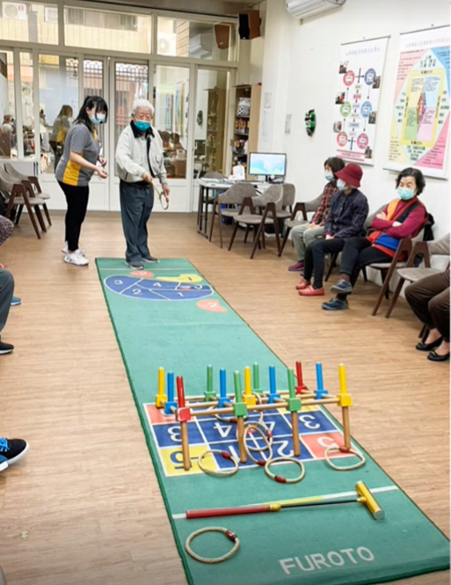
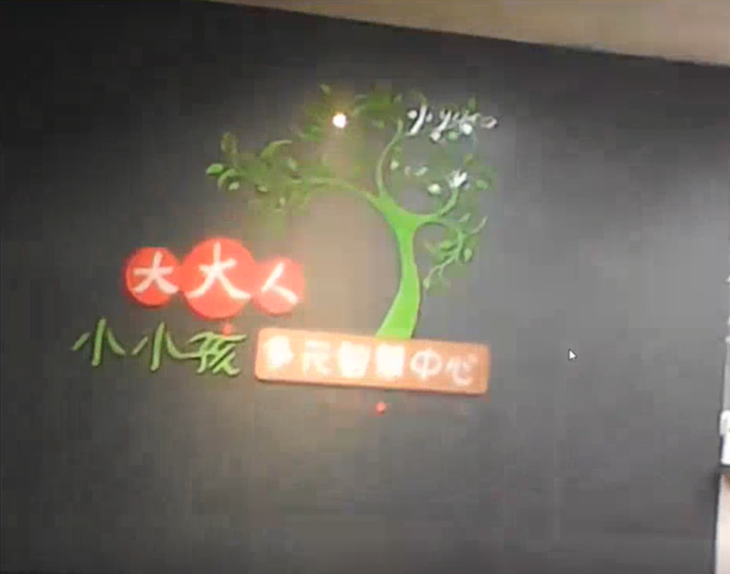
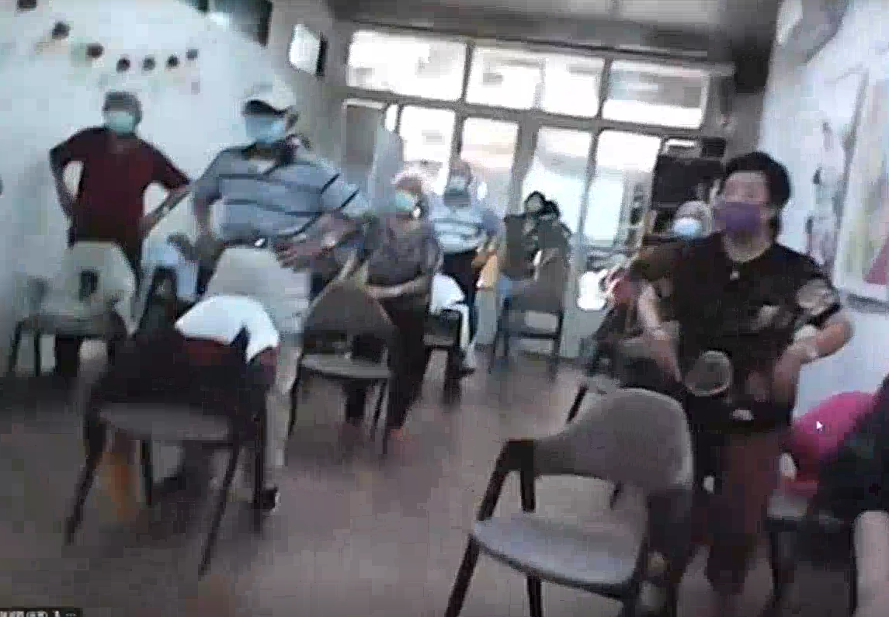
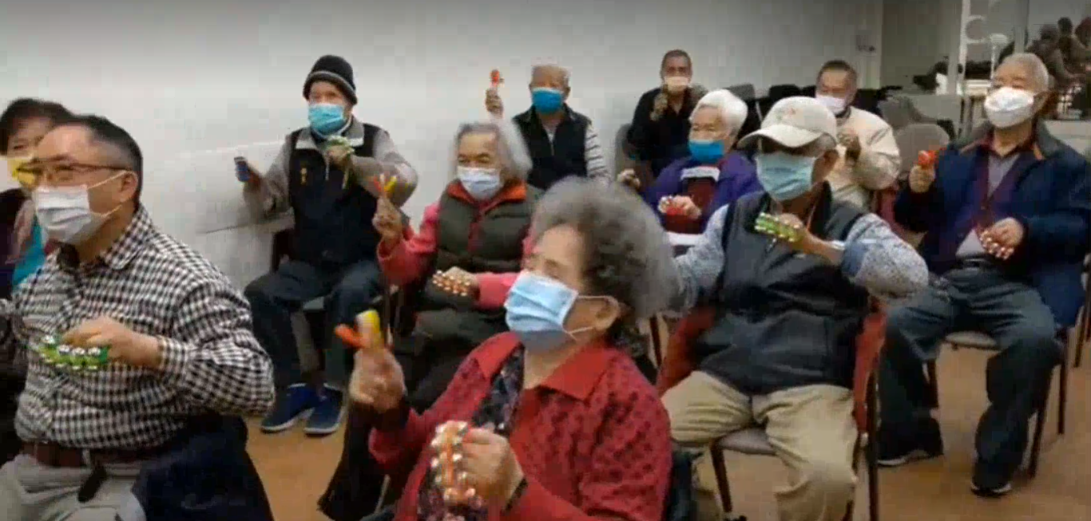
應用場域與適用對象
應用場域：大大人長期照護關懷協會 - 東區互助居家機構
適用對象：
呼吸道疾病或慢性疾病的長者
需居家長期照護關懷對象

Slide 6
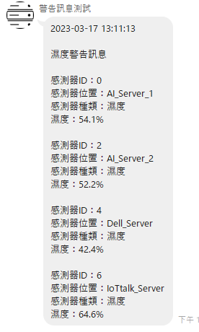

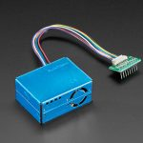
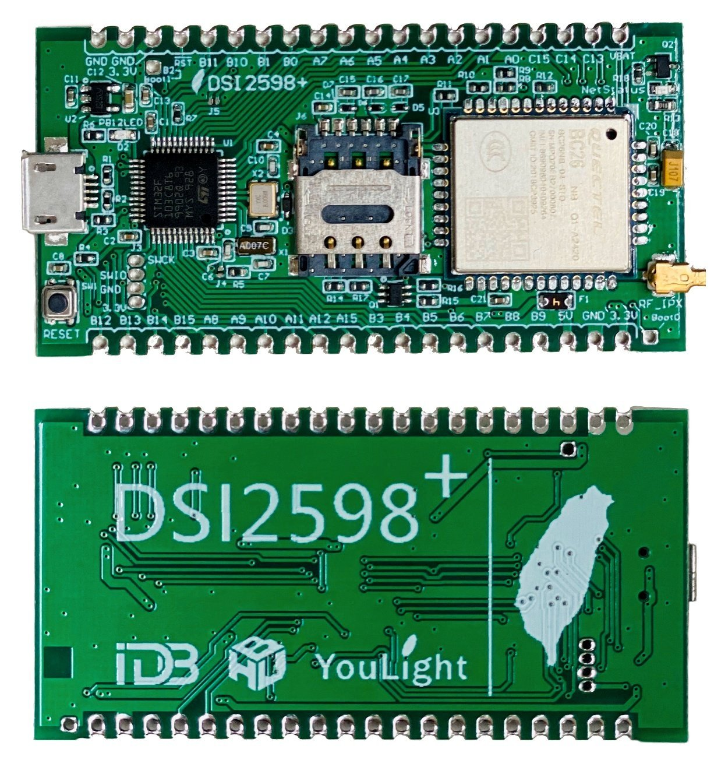
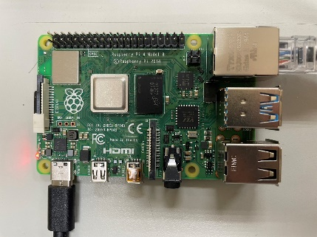

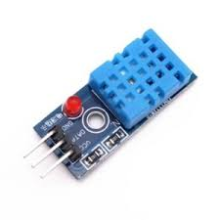

專案架構流程設計
傳送警告訊息到line群組
傳送感測資料
感測數值是否異常
是
IoTTalk
否
無動作

Slide 7
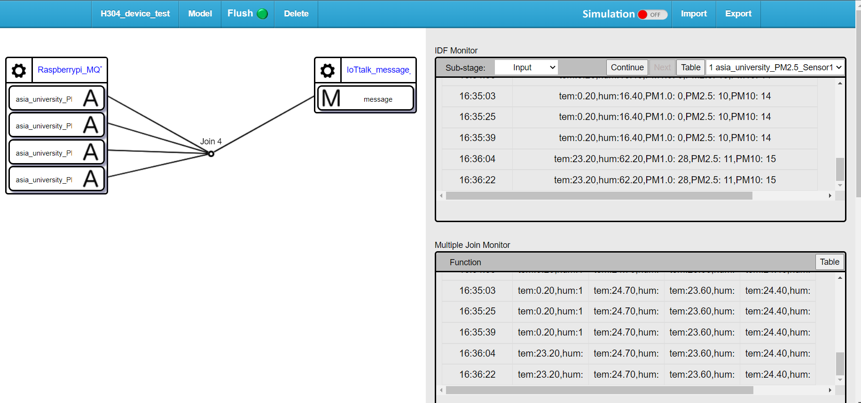
IoTTalk GUI 設計

Slide 8
實驗器材
國產IC開發套件：DSI2598+開發版
支持NB-IoT R14 的系統單晶片，以超高整合度為大量物聯網設備提供兼具低功耗及成本效益的解決方案
高度整合NB-IoT調制解調數字信號處理器、射頻天線及前端模擬基帶，同時結合 ARM Cortex-M 微控制器（MCU）、偽靜態隨機存儲器（PSRAM）、閃存與電源管理單元（PMU）
整合一系列豐富的外圍輸入輸出介面，包括安全數字輸入輸出模塊（SDIO）、通用異步收發傳輸器（UART）、I2C 傳輸協議、I2S、序列外圍接口（SPI）及脈衝 寬度調制（PWM）
具備強大功能於小巧的封裝尺寸和少量的管腳數目，滿足物聯網設備對成本及體積 的需求，並有助於廠商簡化其產品設計流程。
DSI2598+ 基於實時操作系統（RTOS），易於針對各種不同的應用進行客製化， 比如家庭自動化、雲信標（cloud beacon）、智慧型電錶及多項物聯網靜態或行動 應用
DSI 2598+ 的寬頻前端模組支持3GPP R14 規範，涵蓋超低頻/低頻/中頻/四頻的全 頻段運作，可滿足全球市場需求，進而降低成本和開發時間

Slide 9
樹莓派第4代 Raspberry Pi 4
型號：Raspberry Pi 4
功能：
Broadcom BCM2711, 四核Cortex-A72 (ARM v8) 64位元 1.5GHz處理器
4GB LPDDR4-3200 SDRAM
2.4 GHz/5.0 GHz IEEE 802.11b/g/n/ac 無線網路, 藍牙 5.0 BLE
Gigabit Ethernet
2個USB 3.0埠; 2個USB 2.0埠
Raspberry Pi標準40 pin GPIO排針擴充板插座
2個micro-HDMI埠 (可達4K60幅顯示輸出)
2-lane MIPI DSI顯示埠
2-lane MIPI CSI相機埠
4-pole 立體聲音和複合視訊埠
H264 (1080p60解碼, 1080p30編碼)

Slide 10
實驗器材
PM 2.5 雷射型粉塵感測器模組
型號：PMS5003 G5
功能：測量PM2.5粉塵濃度！
使用激光散射在空氣中輻射懸浮顆粒，然後收集散射光以獲得散射光隨時間變化的曲線。微處理器計算等效粒徑和每單位體積不同直徑的粒子數。

Slide 11
實驗器材
溫溼度感測器
型號：DHT11
功能：檢測周圍環境的濕度和溫度感測器。
濕度測量範圍：20%-95%
濕度測量誤差：+-5%
溫度測量範圍：0度-50度
溫度測量誤差：+-2度

Slide 12
問題與討論
部分長者可能太喜歡帶著手還或穿戴式裝置
工作人員如何管理設備
該裝置是否對長者產生反感

